Slide 1

受难周
耶稣最后的行程

Slide 2

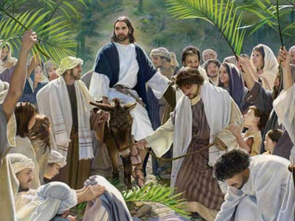
第一日周日 荣耀日

Slide 3

棕枝主日
太21:1-11
门徒就照耶稣所吩咐的去行，牵了驴和驴驹来，把自己的衣服搭在上面，耶稣就骑上。众人多半把衣服铺在路上；还有人砍下树枝来铺在路上。

Slide 4

奉主名来的是应当称颂的！
高高在上和散那！
前行后随的众人喊着说：“和散那（原有求救的意思，在此是称颂的话）归于大卫的子孙！奉主名来的是应当称颂的！高高在上和散那！”耶稣既进了耶路撒冷，合城都惊动了，说：“这是谁？”众人说：“这是加利利拿撒勒的先知耶稣。” (马太福音 21:6-11 和合本)

Slide 5

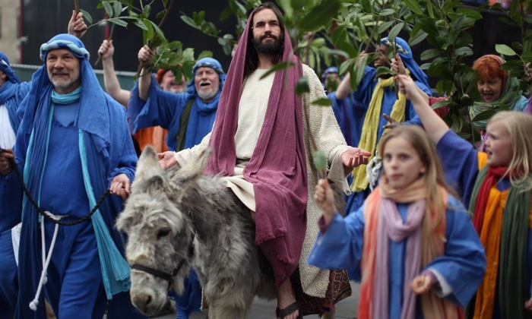
奉主名来的是应当称颂的！
高高在上和散那！

Slide 6
第二日周一 权柄日

Slide 7
1、咒诅无花果树
第二天，他们从伯大尼出来，耶稣饿了。远远地看见一棵无花果树，树上有叶子，就往那里去，或者在树上可以找着什么。到了树下，竟找不着什么，不过有叶子，因为不是收无花果的时候。耶稣就对树说：“从今以后，永没有人吃你的果子。”他的
门徒也听见了。（可11：12-14）

Slide 8
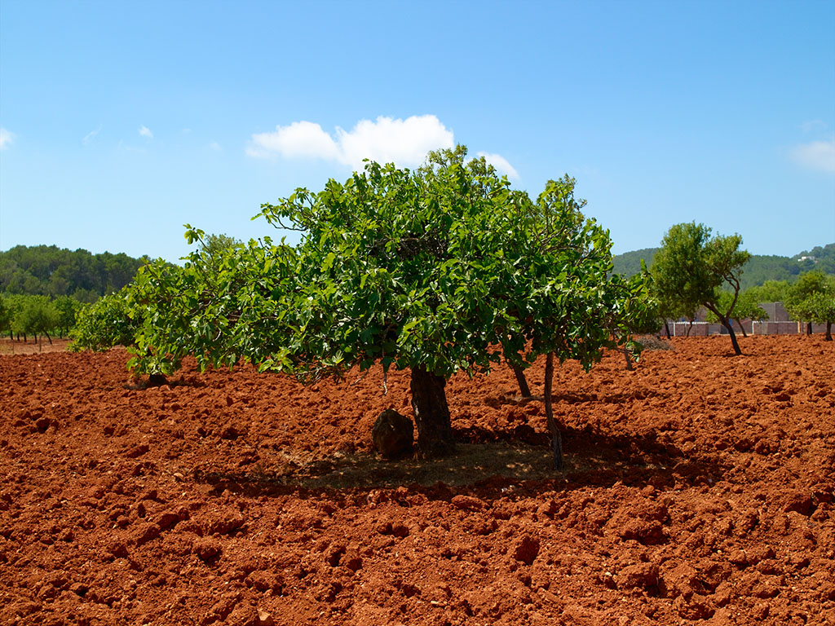

Slide 9
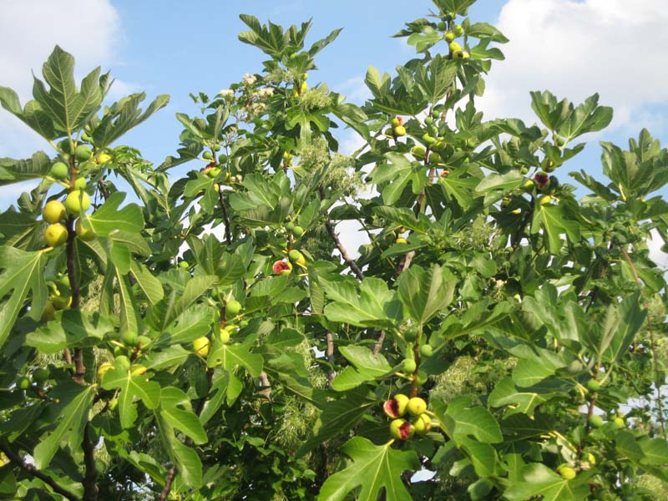

Slide 10
2、洁净圣殿
他们来到耶路撒冷。耶稣进入圣殿，赶出殿里做买卖的人，推倒兑换银钱之人的桌子和卖鸽子之人的凳子；也不许人拿着器具从殿里经过；便教训他们说：“经上不是记着说：‘我的殿必称为万国祷告的殿’吗？你们倒使它成为贼窝了。”祭司长和文士听见这话，就想法子要除灭耶稣，却又怕他，因为众人都希奇他的教训。（可11：15-18）

Slide 11
每天晚上，耶稣出城去。早晨，他们从那里经过，看见无花果树连根都枯干了。彼得想起耶稣的话来，就对他说：“拉比，请看！你所咒诅的无花果树已经枯干了。”
（可11：19-21）

Slide 12
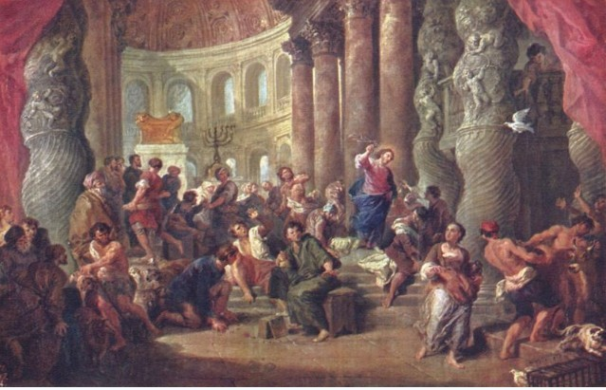
赶出兑换银钱 倒卖牛羊鸽子的人

Slide 13

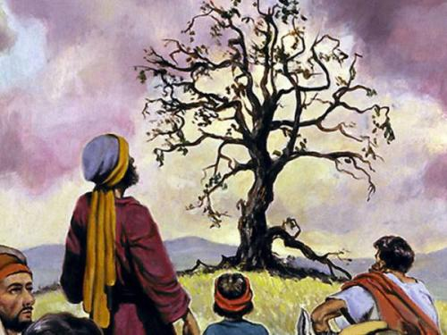
咒诅无花果树

Slide 14
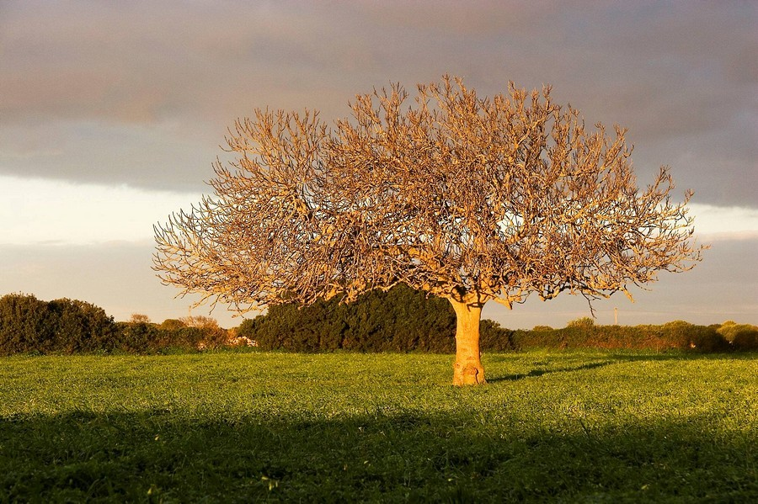

Slide 15
第三日 教训日
耶稣进了殿，正教训人的时候，祭司长和民间的长老来问他说：“你仗着什么权柄做这些事？给你这权柄的是谁呢？”耶稣回答说：“我也要问你们一句话，你们若告诉我，我就告诉你们我仗着什么权柄做这些事。约翰的洗礼是从哪里来的？是从天上来的？是从人间来的呢？”他们彼此商议说：“我们若说‘从天上来’，他必对我们说：‘这样，你们为什么不信他呢？’若说‘从人间来’，我们又怕百姓，因为他们都以约翰为先知。”于是回答耶稣说：“我们不知道。”耶稣说：“我也不告诉你们我仗着什么权柄做这些事。” (马太福音 21:23-27 和合本)

Slide 16
太21：23 -- 26：16
1祭司长民间长老质问耶稣权柄
2耶稣讲比喻
3耶路撒冷 耶稣与宗教领袖 辩论
4耶路撒冷 耶稣责备各种伪善
5耶路撒冷 希利尼人欲见耶稣，
耶稣向百姓末了的讲论
6橄榄山 耶稣预言将来的事
7耶路撒冷 耶稣称赞寡妇的奉献

Slide 17
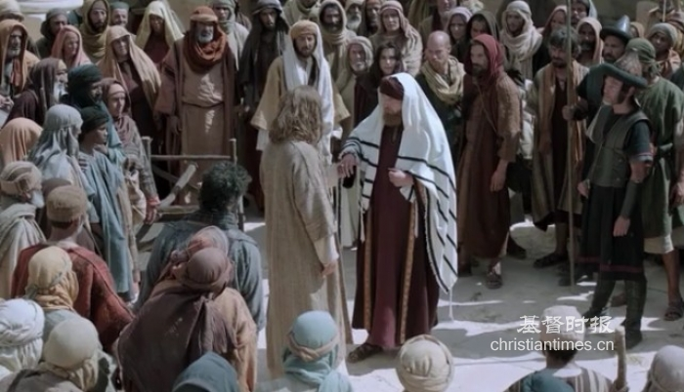
耶稣 教训文士 法利赛人

Slide 18
两个儿子的比喻

Slide 19
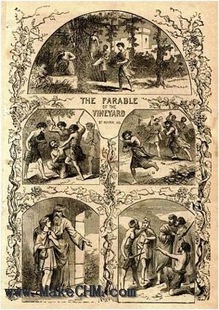
凶恶园户的比喻

Slide 20
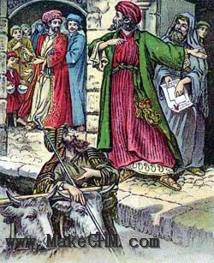
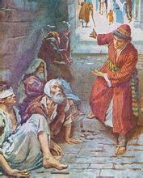
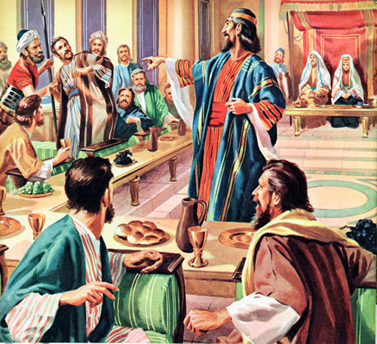
娶亲筵席的比喻

Slide 21
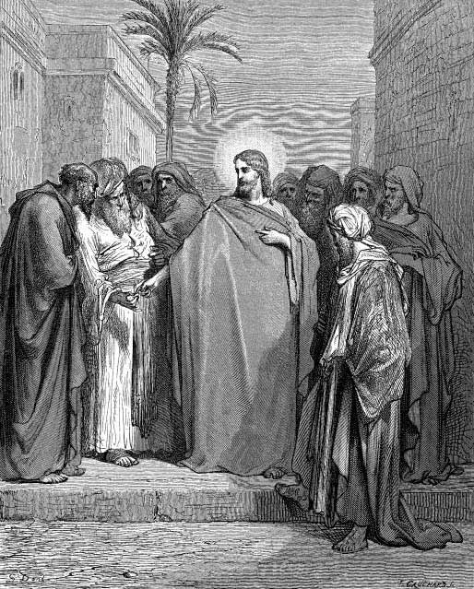
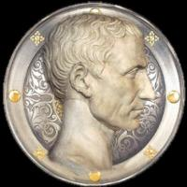
与希律党辩论纳税给凯撒

Slide 22
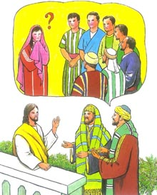
与撒都该人辩论复活

Slide 23



与法利赛人辩论最大诫命

Slide 24
文士 法利赛人 七祸（一）
13你们这假冒为善的文士和法利赛人有祸了！因为你们正当人前，把天国的门关了，自己不进去，正要进去的人，你们也不容他们进去。（有古卷在此有
14“你们这假冒为善的文士和法利赛人有祸了！因为你们侵吞寡妇的家产，假意作很长的祷告，所以要受更重的刑罚。”）

Slide 25
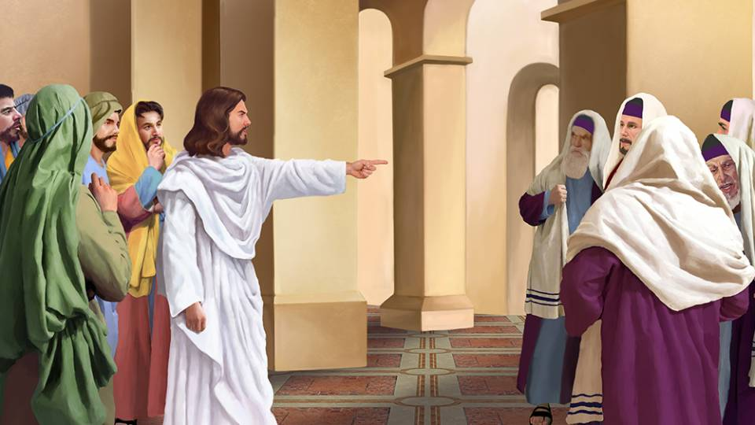
耶稣指责 文士 法利赛人 七祸

Slide 26
文士 法利赛人 七祸（二）
15你们这假冒为善的文士和法利赛人有祸了！因为你们走遍洋海陆地，勾引一个人入教，既入了教，却使他作地狱之子，比你们还加倍。

Slide 27
文士 法利赛人 七祸（三）
16你们这瞎眼领路的有祸了！你们说：‘凡指着殿起誓的，这算不得什么；只是凡指着殿中金子起誓的，他就该谨守。’17你们这无知瞎眼的人哪！什么是大的？是金子呢，还是叫金子成圣的殿呢？
18你们又说：‘凡指着坛起誓的，这算不得什么；只是凡指着坛上礼物起誓的，他就该谨守。’
19你们这瞎眼的人哪！什么是大的？是礼物呢，还是叫礼物成圣的坛呢？20所以，人指着坛起誓，就是指着坛和坛上一切所有的起誓；
21人指着殿起誓，就是指着殿和那住在殿里的起誓；
22人指着天起誓，就是指着神的宝座和那坐在上面的起誓。

Slide 28
文士 法利赛人 七祸（四）
23你们这假冒为善的文士和法利赛人有祸了！因为你们将薄荷、茴香、芹菜献上十分之一，那律法上更重的事，就是公义、怜悯、信实，反倒不行了。这更重的是你们当行的，那也是不可不行的。
24你们这瞎眼领路的，蠓虫你们就滤出来，骆驼你们倒吞下去。

Slide 29
文士 法利赛人 七祸（五）
25你们这假冒为善的文士和法利赛人有祸了！因为你们洗净杯盘的外面，里面却盛满了勒索和放荡。
26你这瞎眼的法利赛人，先洗净杯盘的里面，好叫外面也干净了。

Slide 30
文士 法利赛人 七祸（六）
27你们这假冒为善的文士和法利赛人有祸了！因为你们好像粉饰的坟墓，外面好看，里面却装满了死人的骨头和一切的污秽。28你们也是如此，在人前，外面显出公义来，里面却装满了假善和不法的事。

Slide 31
文士 法利赛人 七祸（七）
29“你们这假冒为善的文士和法利赛人有祸了！因为你们建造先知的坟，修饰义人的墓，说：30‘若是我们在我们祖宗的时候，必不和他们同流先知的血。’
31这就是你们自己证明是杀害先知者的子孙了。32你们去充满你们祖宗的恶贯吧！
33你们这些蛇类、毒蛇之种啊，怎能逃脱地狱的刑罚呢？

Slide 32
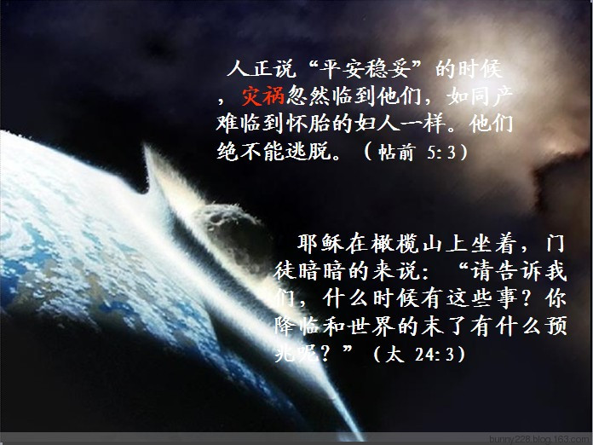
耶稣讲末了的预兆

Slide 33
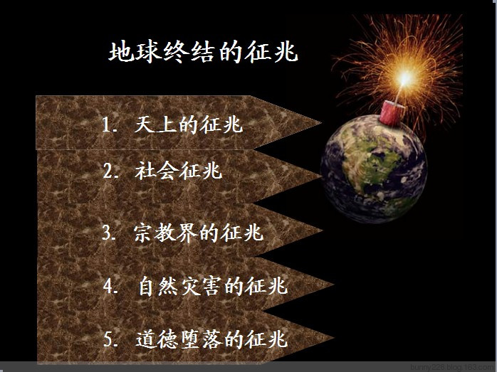
耶稣讲末了的预兆

Slide 34
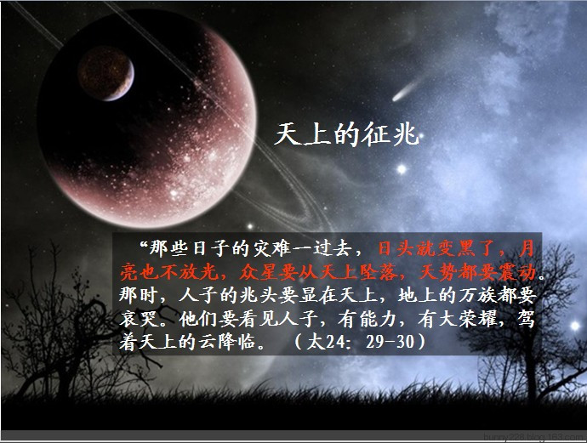

Slide 35
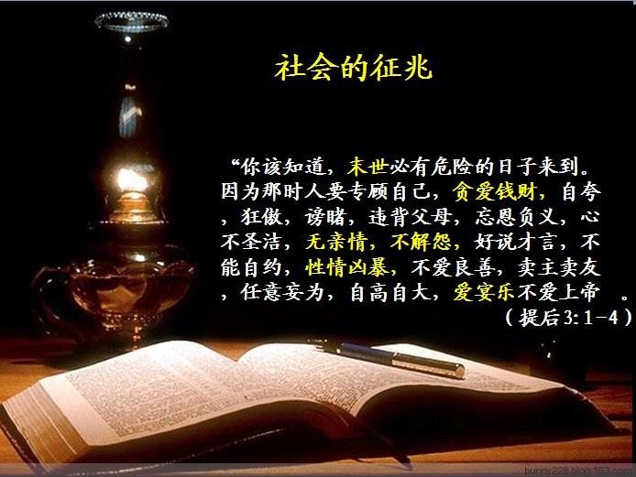

Slide 36
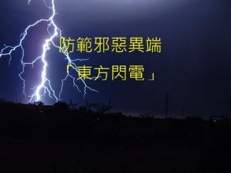
宗教届的征兆

Slide 37
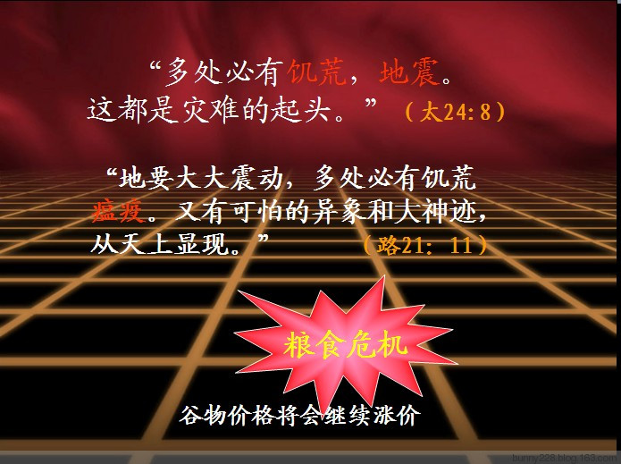

Slide 38
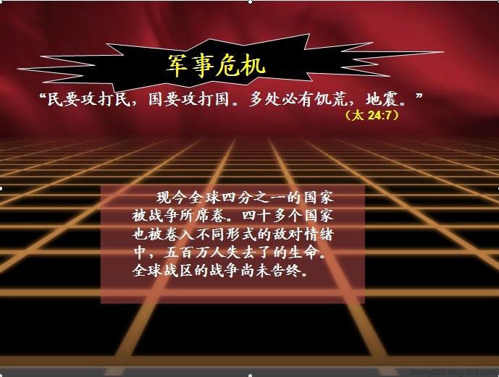

Slide 39
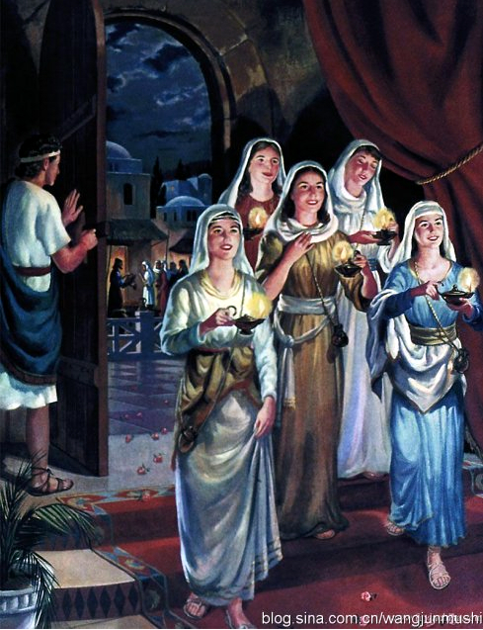
十个童女的比喻

Slide 40
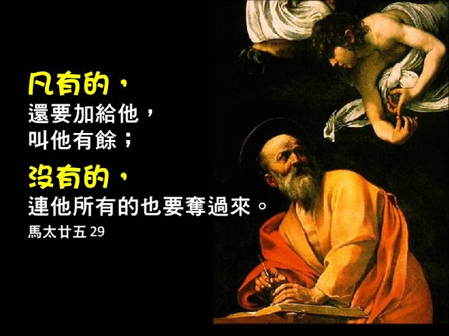
按才干受托的比喻

Slide 41
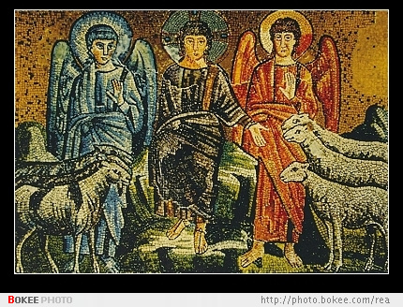
绵羊山羊分开的比喻

Slide 42
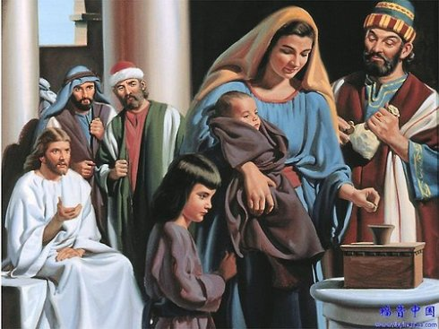
耶稣称赞奉献两个小钱的寡妇

Slide 43
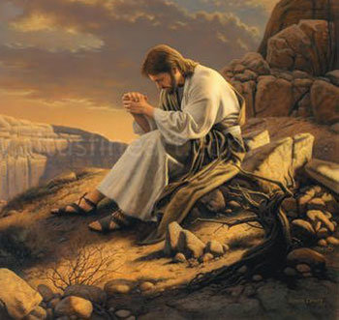
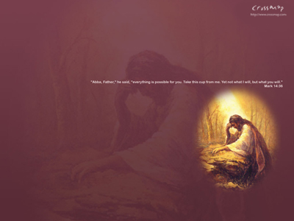
第四日 静修日
耶稣灵修 支取能力

Slide 44
犹大计划卖主
除酵节（又名逾越节）近了。祭司长和文士想法子怎么才能杀害耶稣，是因他们惧怕百姓。这时，撒但入了那称为加略人犹大的心；他本是十二门徒里的一个。他去和祭司长并守殿官商量，怎么可以把耶稣交给他们。他们欢喜，就约定给他银子。他应允了，就找机会，要趁众人不在跟前的时候把耶稣交给他们。
(路加福音 22:1-6 和合本)

Slide 45
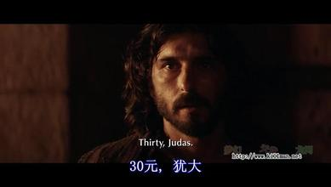
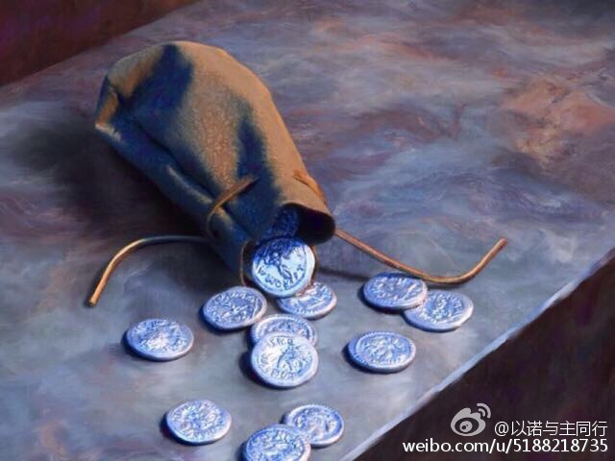
犹大计划卖主

Slide 46
第五日周四 团契日
耶路撒冷 耶稣与门徒吃逾越节筵席
耶路撒冷 耶稣临别的嘱咐与祷告
耶路撒冷 耶稣预言彼得不认主
橄榄山 耶稣与门徒在客西马尼园
橄榄山 耶稣被卖与被拿
耶路撒冷 耶稣在长官面前受审
彼得否认主

Slide 47
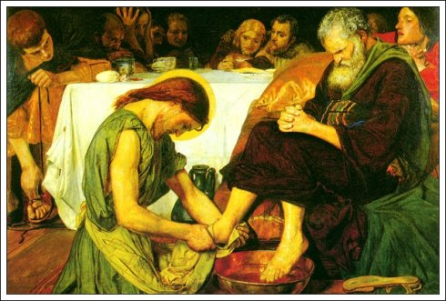
耶稣为门徒洗脚

Slide 48
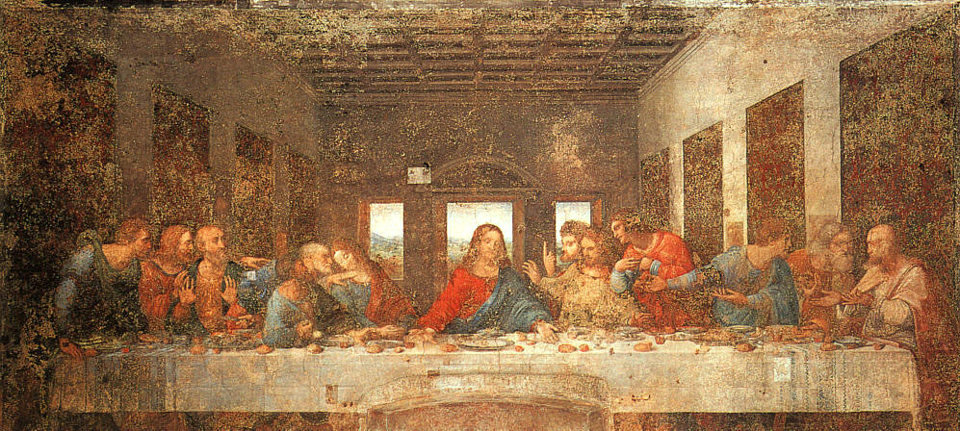
最后的晚餐

Slide 49
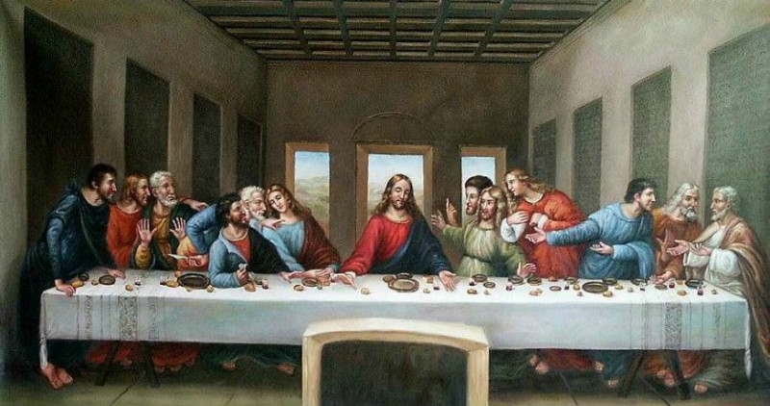
主耶稣 设立圣餐

Slide 50
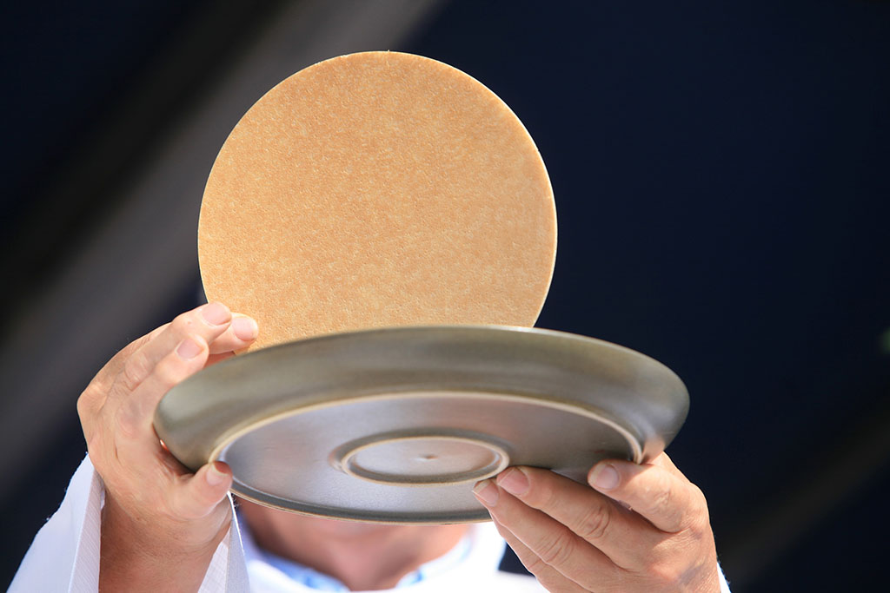
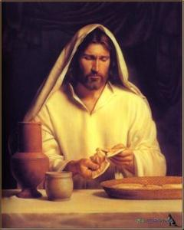
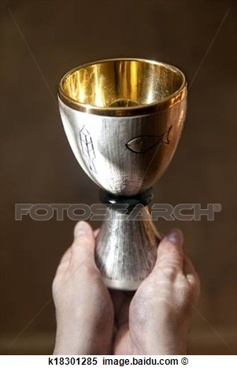
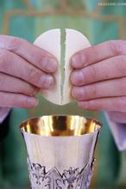

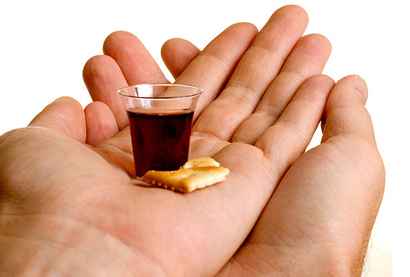
圣 餐

Slide 51
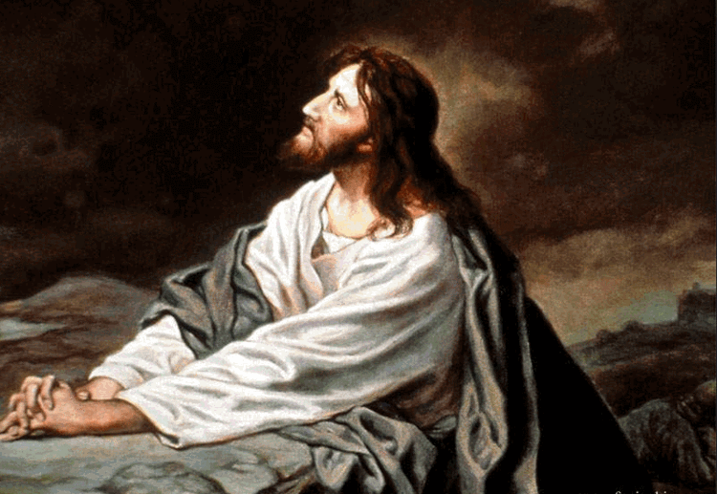
客西马尼园的祷告

Slide 52
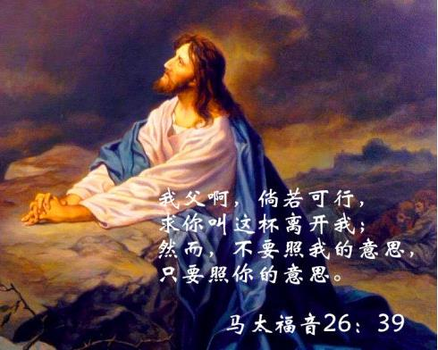
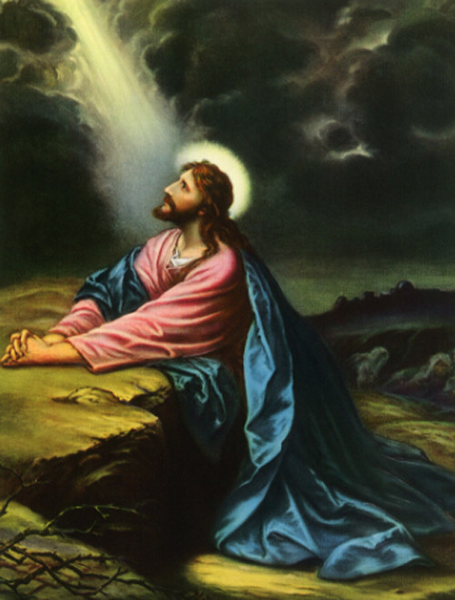
客西马尼园的祷告

Slide 53
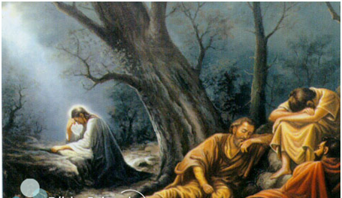
耶稣在祷告 门徒睡着了

Slide 54
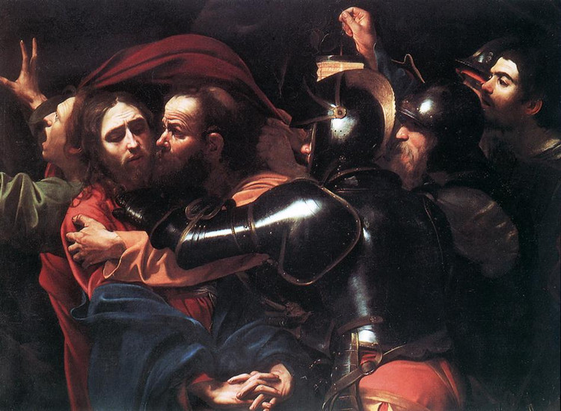
犹大之吻 耶稣被卖

Slide 55
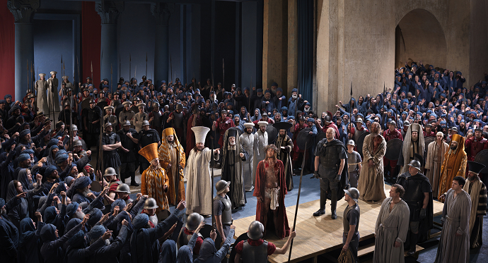
耶稣受审

Slide 56
第六日周五 受难日
他们就把耶稣带了去。耶稣背着自己的十字架出来，到了一个地方，名叫“髑髅地”，希伯来话叫各各他。他们就在那里钉他在十字架上，还有两个人和他一同钉着，一边一个，耶稣在中间。彼拉多又用牌子写了一个名号，安在十字架上，写的是：“犹太人的王，拿撒勒人耶稣。”有许多犹太人念这名号；因为耶稣被钉十字架的地方与城相近，并且是用希伯来、罗马、希腊三样文字写的。
(约翰福音 19:17-20 和合本）

Slide 57
这一天。。。
耶稣被解往巡抚彼拉多处、
希律处受审
各各他 耶稣被钉的情形
耶路撒冷城外 耶稣被埋的情形

Slide 58
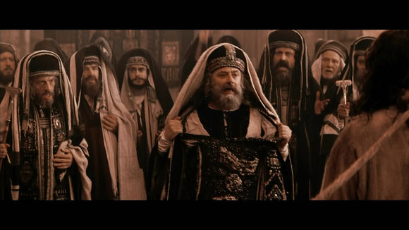
耶稣受审

Slide 59
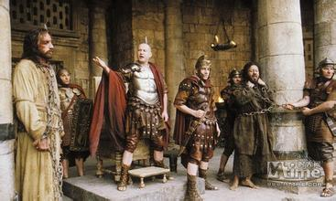
释放巴拉巴 也不要耶稣

Slide 60
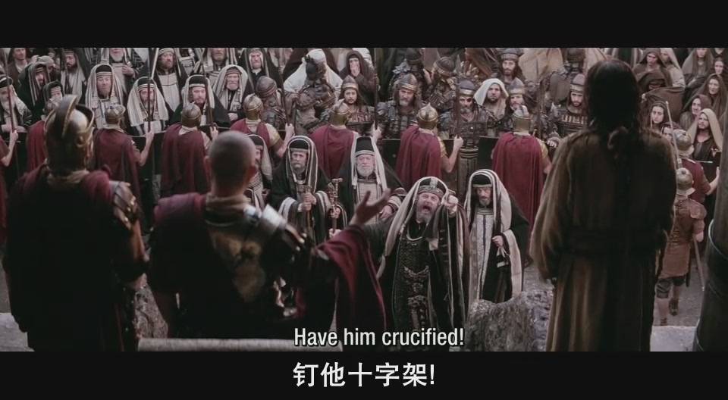
众人喊着：“钉他十字架！...”

Slide 61
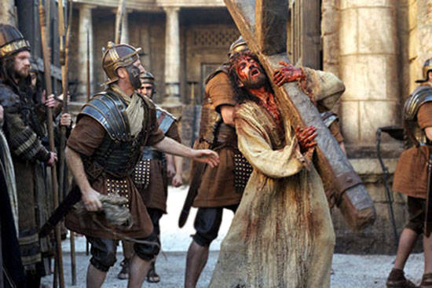
耶稣背负十字架

Slide 62
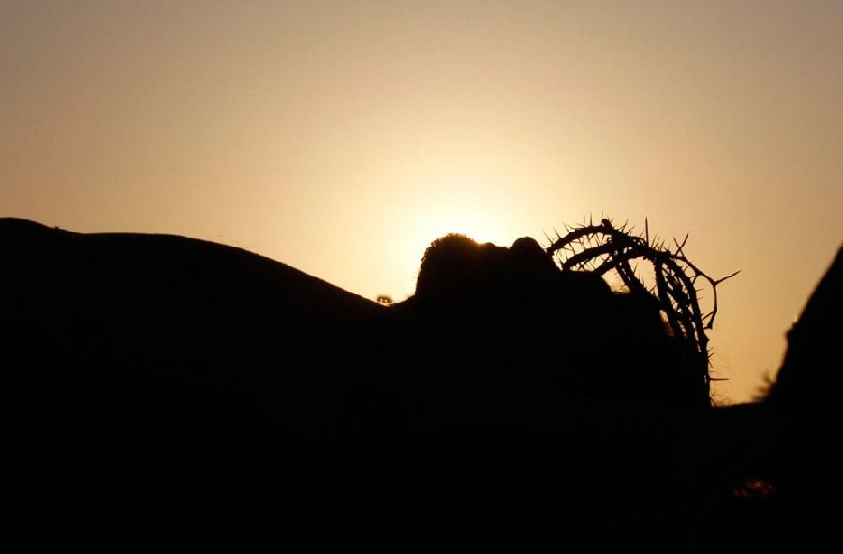
耶稣被钉十字架

Slide 63

耶稣受难

Slide 64


Slide 65


Slide 66
第七日周六 安息日
有一个人名叫约瑟，是个议士，为人善良公义；众人所谋所为，他并没有附从。他本是犹太、亚利马太城里素常盼望 神国的人。这人去见彼拉多，求耶稣的身体，就取下来，用细麻布裹好，安放在石头凿成的坟墓里；那里头从来没有葬过人。那日是预备日，安息日也快到了。那些从加利利和耶稣同来的妇女跟在后面，看见了坟墓和他的身体怎样安放。她们就回去，预备了香料香膏。她们在安息日，便遵着诫命安息了。
(路加福音 23:50-56 和合本)

Slide 67

主在坟墓中

Slide 68
第八日周日 复活日
七日的头一日，黎明的时候，那些妇女带着所预备的香料来到坟墓前，看见石头已经从坟墓滚开了，她们就进去，只是不见主耶稣的身体。正在猜疑之间，忽然有两个人站在旁边，衣服放光。妇女们惊怕，将脸伏地。那两个人就对她们说：“为什么在死人中找活人呢？他不在这里，已经复活了。当记念他还在加利利的时候怎样告诉你们，说：‘人子必须被交在罪人手里，钉在十字架上，第三日复活。’”她们就想起耶稣的话来，便从坟墓那里回去，把这一切的事告诉十一个使徒和其余的人。
(路加福音 24:1-9 和合本)

Slide 69

复活节

Slide 70


Slide 71


Slide 72

愿你们平安

Slide 73
约翰福音 3:16
神爱世人，
甚至将他的独生子赐给他们，
叫一切信他的，
不至灭亡，
反得永生。

Slide 74


